Slide 1
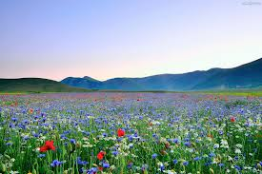
Wiosna !
Klasa 3 a
Wykonały : Julia Bilska , Barbara Krzywdziak i Agnieszka Chorążak .

Slide 2
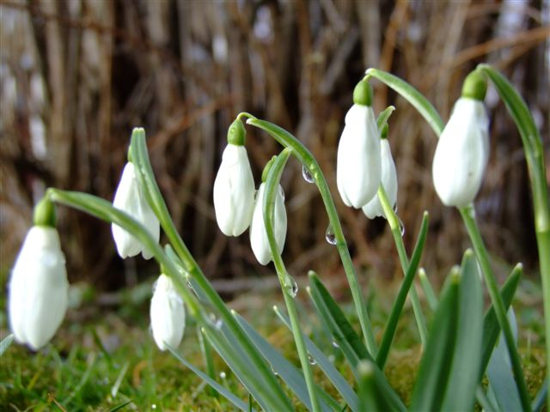
Informacje o śnieżyczkach .
Snieżyczka przebiśnieg (Galanthus nivalis L.) – gatunek rośliny należący do rodziny amarylkowatych, typowy dla rodzaju Galanthus. W naturze znany z lasów południowej i środkowej Europy, jednak szeroko rozpowszechniony poza zwartym zasięgiem jako roślina ozdobna. Gatunek popularny w uprawie i rozpoznawalny jako symbol przedwiośnia. Także roślina miododajna i lecznicza. W Polsce podlega ochronie gatunkowej.

Slide 3
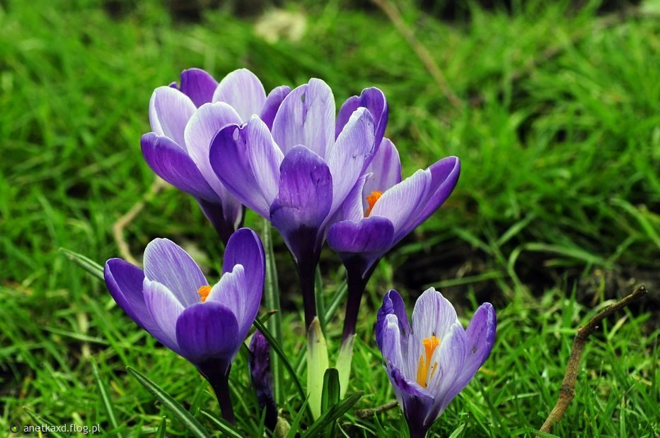
Krokusy
Roślina o dużych kwiatach, koloru ciemno niebieskiego. Pielęgnowanie Dokarmianie roślin polega na dwukrotnym wysianiu nawozu wieloskładnikowego, każdorazowo po 30g na metr kwadratowy. W kwietniu i maju, w razie suszy podlewać rośliny obficie raz w tygodniu. Krokusy uprawiane na trawniku trzeba podczas koszenia omijać, aby nie pozbawić roślin liści, gdyż wtedy rośliny słabo rosną i giną. Przechowywanie Krokusy można uprawiać na tym samym miejscu przez kilka lat. Wykopywanie bulw przypada na koniec czerwca. Po podsuszeniu czyści się bulwy z resztek liści i przechowuje w chłodnym, przewiewnym miejscu do połowy września.

Slide 4
Tulipany
Tulipan (Tulipa L.) – rodzaj roślin cebulowych należący do rodziny liliowatych. Zalicza się do niego ok. 120 gatunków i co najmniej 15 tysięcy kultywarów (popularnie, choć błędnie zwanych odmianami). Gatunkiem typowym jest Tulipa sylvestris L.^{[2]}. Naturalny obszar występowania tulipana to Europa Południowa, północna Afryka, Azja od Turcji, przez Iran, góry Pamir i Hindukusz, stepy Kazachstanu, po północno-wschodnie Chiny i Japonię^{[3]}.

Slide 5
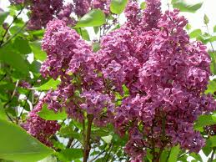
Kwiaty Bzu
Bez, dziki bez (Sambucus L.) – rodzaj roślin należący do rodziny piżmaczkowatych (Adoxaceae) według systemu APG III z 2009 r. W dawniejszych ujęciach systematycznych rodzaj Sambucus zaliczany był do przewiertniowatych (Caprifoliaceae) (np. w systemie Cronquista z 1981 r.) lub do monotypowej rodziny bzowatych (w systemie Reveala z lat 1993–1999). Znanych jest około 20 gatunków roślin należących do tego rodzaju, występujących na półkuli północnej w klimacie od umiarkowanego do podzwrotnikowego

